Slide 1
Генерация распределений. Проверка определений известных распределений

Slide 2
Центральная предельная теорема
k – количество выборок
Среднее выборок из 30 элементов
Среднее выборок из 500 элементов

Slide 3
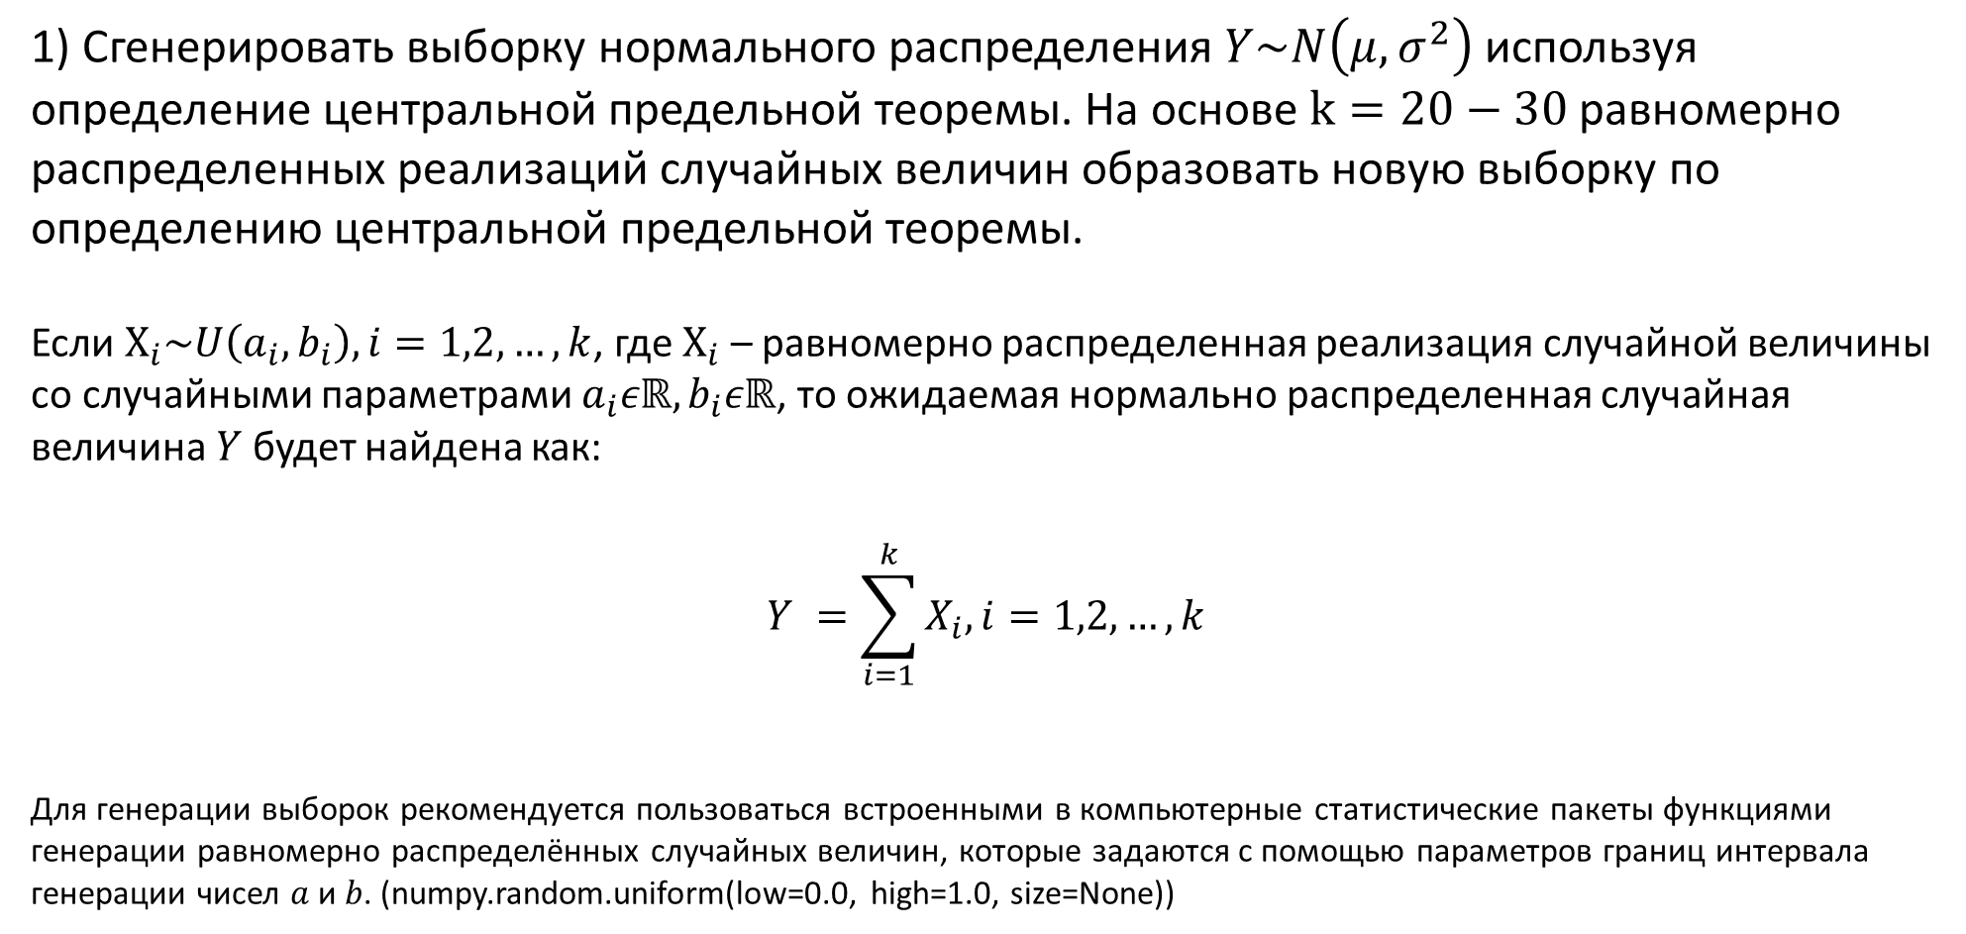
Постановка задачи
1) Сгенерировать выборку нормального распределения$Y\sim N\left(μ,σ^{2}\right)$ используя определение центральной предельной теоремы. На основе $k=20−30$ равномерно распределенных реализаций случайных величин образовать новую выборку по определению центральной предельной теоремы.
Если $Х_{i}\sim U\left(a_{i},b_{i}\right), i=1,2,…,k$, где $Х_{i}$ – равномерно распределенная реализация случайной величины со случайными параметрами $a_{i}εℝ,b_{i}εℝ$, то ожидаемая нормально распределенная случайная величина $Y$будет найдена как:
$$Y =\sum_{i=1}^{k}{X_{i}, i=1,2,…,k}$$
Для генерации выборок рекомендуется пользоваться встроенными в компьютерные статистические пакеты функциями генерации равномерно распределённых случайных величин, которые задаются с помощью параметров границ интервала генерации чисел 𝑎 и 𝑏. (numpy.random.uniform(low=0.0, high=1.0, size=None))
Notes:
Есть k (20-30 штук) случайных величин Х, которые распределены по равномерному закону.
Возьмем k элементов, то есть по одной реализации каждой случайной величины, получим выборку длины k.
Просуммируем все элементы этой выборки и получим новую случайную величину.
То есть новая случайная величина Y является суммой реализаций случайных величин Х.
Возьмем k равномерных случайных величин, с количеством реализаций n. Найдем сумму их реализации.
Тогда мы получим выборку реализаций случайной величины Y длины n.
Если мы построим гистограмму новой полученной случайной величины Y, то ее распределение будет стремится к нормальному распределению при росте длины выборок n.

Slide 4
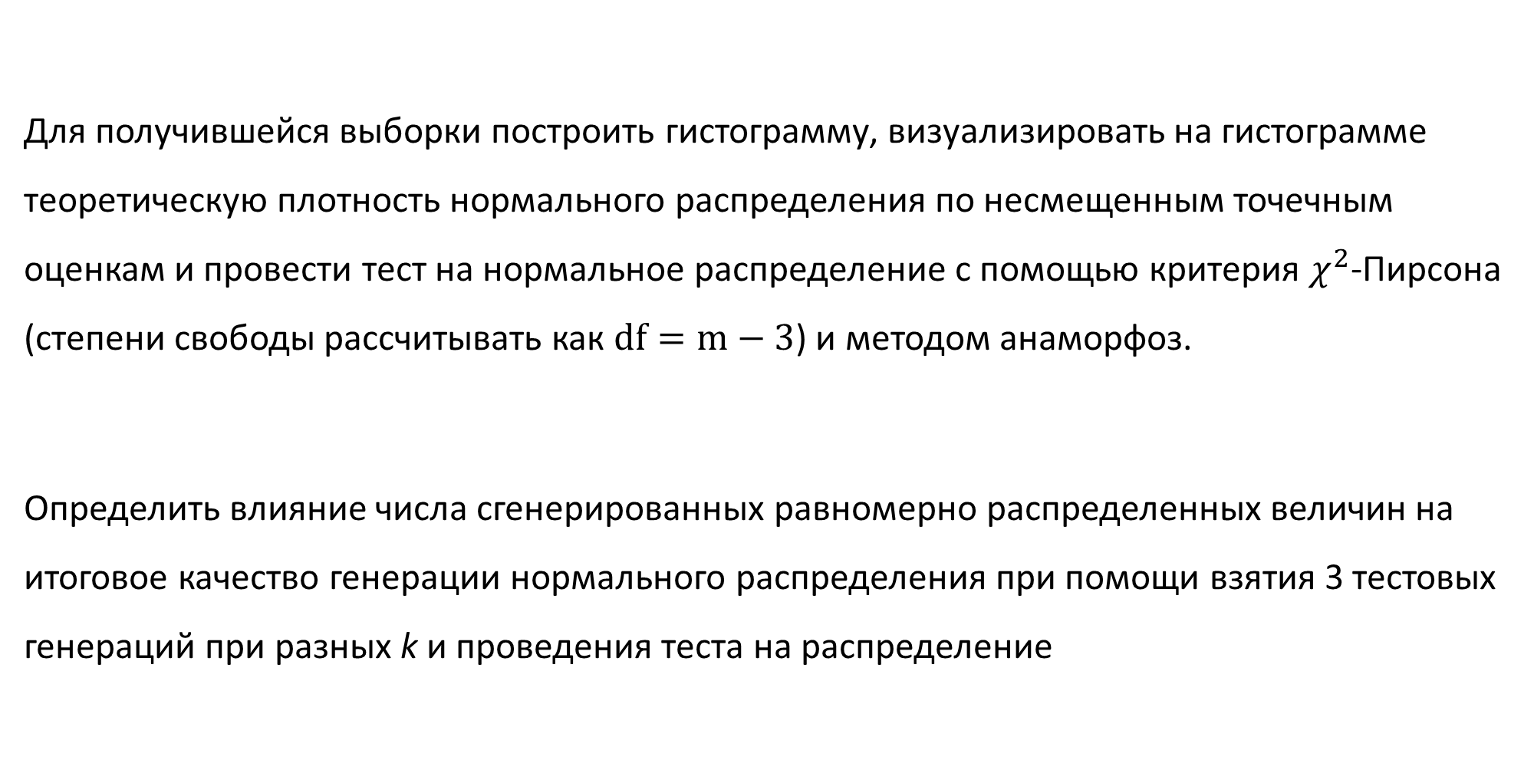
Постановка задачи
Для получившейся выборки построить гистограмму, визуализировать на гистограмме теоретическую плотность нормального распределения по несмещенным точечным оценкам и провести тест на нормальное распределение с помощью критерия $χ^{2}$-Пирсона (степени свободы рассчитывать как $df=m−3$) и методом анаморфоз.
Определить влияние числа сгенерированных равномерно распределенных величин на итоговое качество генерации нормального распределения при помощи взятия 3 тестовых генераций при разных k и проведения теста на распределение
Для расчета P для теоретических частот scipy.stats.norm.cdf()

Slide 5
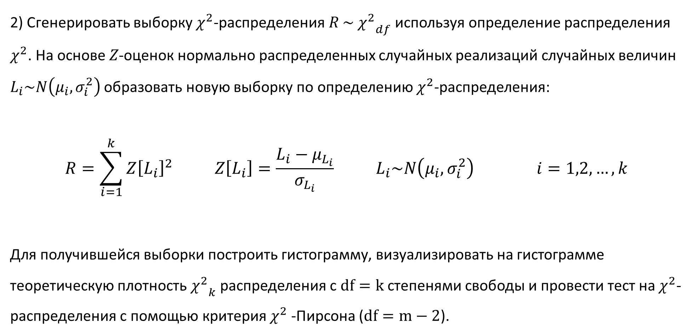
Постановка задачи
2) Сгенерировать выборку $χ^{2}$-распределения 𝑅 ∼ ${χ^{2}}_{df}$ используя определение распределения $χ^{2}$. На основе 𝑍-оценок нормально распределенных случайных реализаций случайных величин $L_{i}\sim N\left(μ_{i},σ_{i}^{2}\right)$ образовать новую выборку по определению $χ^{2}$-распределения:
$$R=\sum_{i=1}^{k}{Z{\left[L_{i}\right]}^{2}} Z\left[L_{i}\right]=\frac{L_{i}−μ_{L_{i}}}{σ_{L_{i}}} L_{i}\sim N\left(μ_{i},σ_{i}^{2}\right) ⅈ=1,2,…,k$$
Для получившейся выборки построить гистограмму, визуализировать на гистограмме теоретическую плотность ${χ^{2}}_{k}$распределения c $df=k$ степенями свободы и провести тест на $χ^{2}$-распределения с помощью критерия $χ^{2}$-Пирсона ($df=m−2$).
Для расчета P для теоретических частот scipy.stats.chi2.cdf()

Slide 6
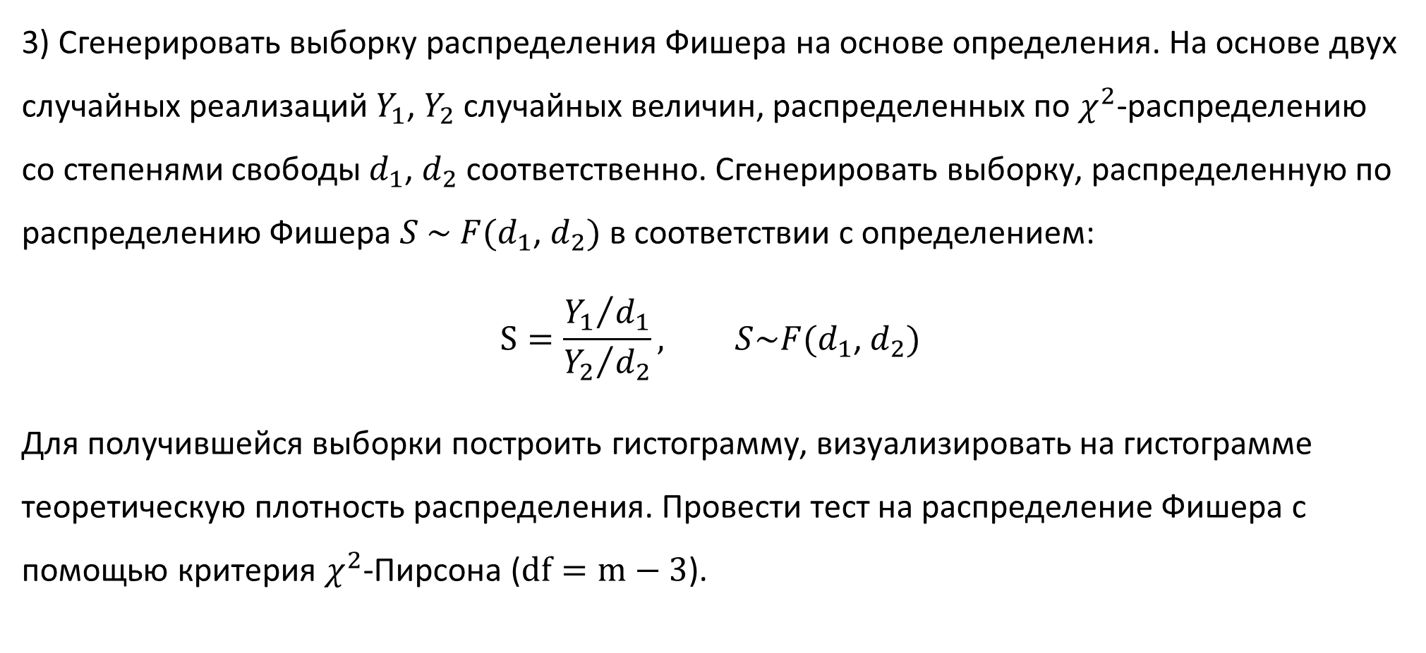
Постановка задачи
3) Сгенерировать выборку распределения Фишера на основе определения. На основе двух случайных реализаций $Y_{1}$, $Y_{2}$ случайных величин, распределенных по $χ^{2}$-распределению со степенями свободы $d_{1}$, $d_{2}$ соответственно. Сгенерировать выборку, распределенную по распределению Фишера 𝑆 ∼ ${F(d}_{1}$, $d_{2})$ в соответствии с определением:
$$S=\frac{{Y_{1}}/{d_{1}}}{{Y_{2}}/{d_{2}}}, S\sim {F(d}_{1}\text{, }d_{2})$$
Для получившейся выборки построить гистограмму, визуализировать на гистограмме теоретическую плотность распределения. Провести тест на распределение Фишера с помощью критерия $χ^{2}$-Пирсона ($df=m−3$).
Для расчета P для теоретических частот scipy.stats.f.cdf()

Slide 7
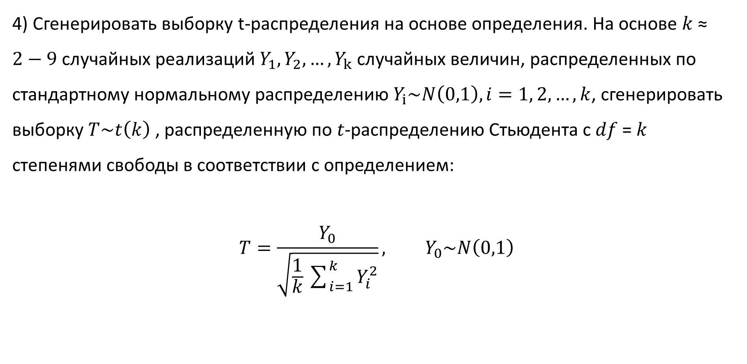
Постановка задачи
4) Сгенерировать выборку t-распределения на основе определения. На основе $k$ ≈ $2−9$ случайных реализаций $Y_{1},Y_{2},…,Y_{k}$ случайных величин, распределенных по стандартному нормальному распределению $Y_{i}\sim N\left(0,1\right), i=1, 2,…,k$, сгенерировать выборку $T\sim t\left(k\right)$ , распределенную по 𝑡-распределению Стьюдента с 𝑑𝑓 = $k$ степенями свободы в соответствии с определением:
$$T=\frac{Y_{0}}{\sqrt{\frac{1}{k}\sum_{i=1}^{k}{Y_{i}^{2}}}}, Y_{0}\sim N\left(0,1\right)$$

Slide 8

Постановка задачи
Для получившейся выборки построить гистограмму, визуализировать на гистограмме теоретическую плотность $t\left(k\right)$ . Для получившейся выборки провести тест на 𝑡-распределение Стьюдента с помощью критерия $χ^{2}$-Пирсона.
Для всех заданий количество генерируемых значений выборки n установить равным 500-1000
Уровень надежности для критерия $χ^{2}$-Пирсона 𝛾 = 0.95.
Для расчета P для теоретических частот scipy.stats.t.cdf()

Slide 9
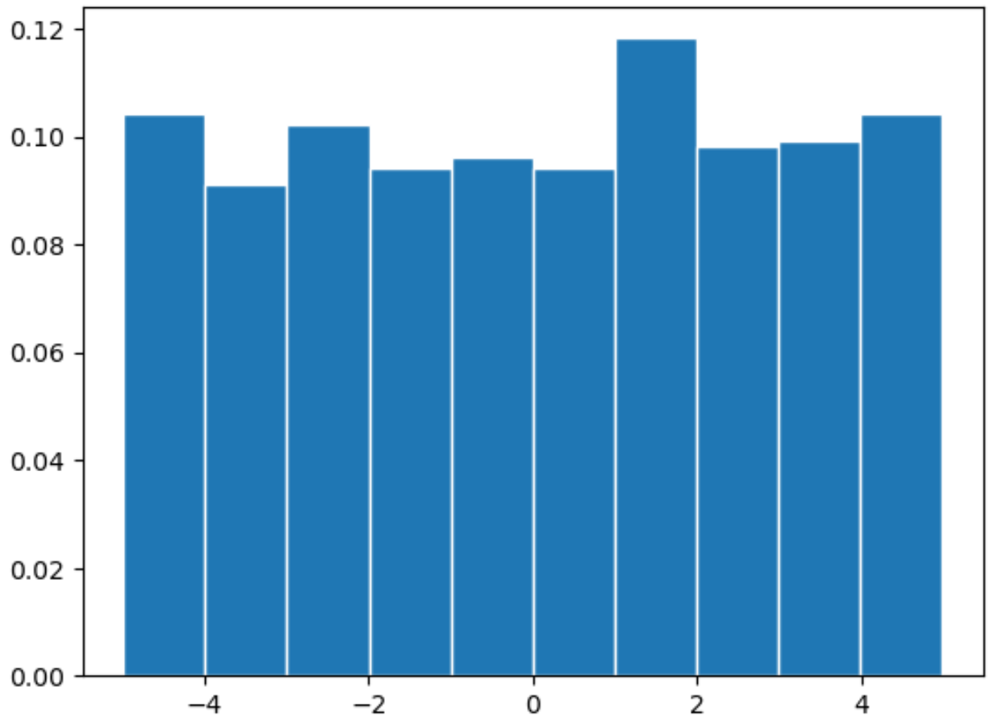
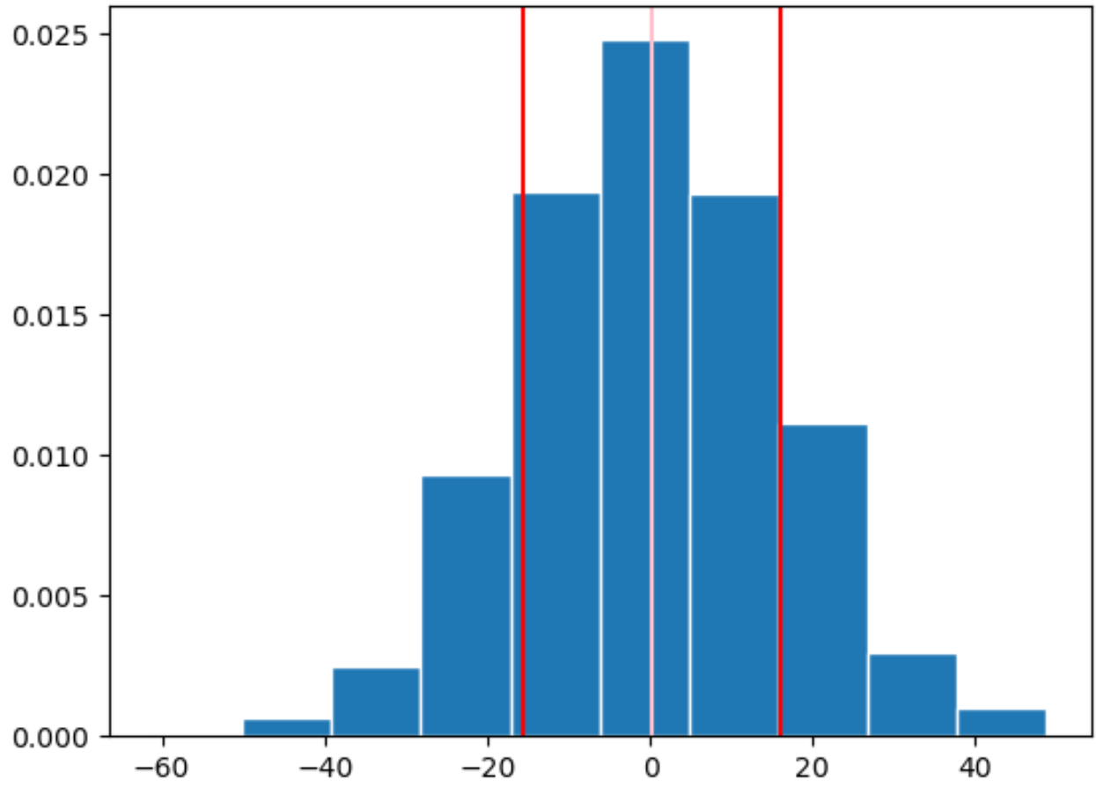
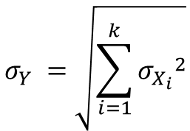
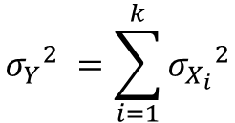
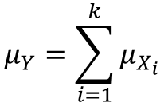
Пример Нормальное распределение
Возьмем 30 реализаций равномерной случайной величины из 1000 элементов
Находим сумму случайных величин, строим гистограмму
Пример 1 реализации случайной величины
Распределение полученных сумм
$$σ_{Y} =\sqrt{\sum_{i=1}^{k}{{σ_{X_{i}}}^{2}}}$$
$$μ_{Y}=\sum_{i=1}^{k}{μ_{X_{i}}}$$
$${σ_{Y}}^{2} =\sum_{i=1}^{k}{{σ_{X_{i}}}^{2}}$$

Slide 10
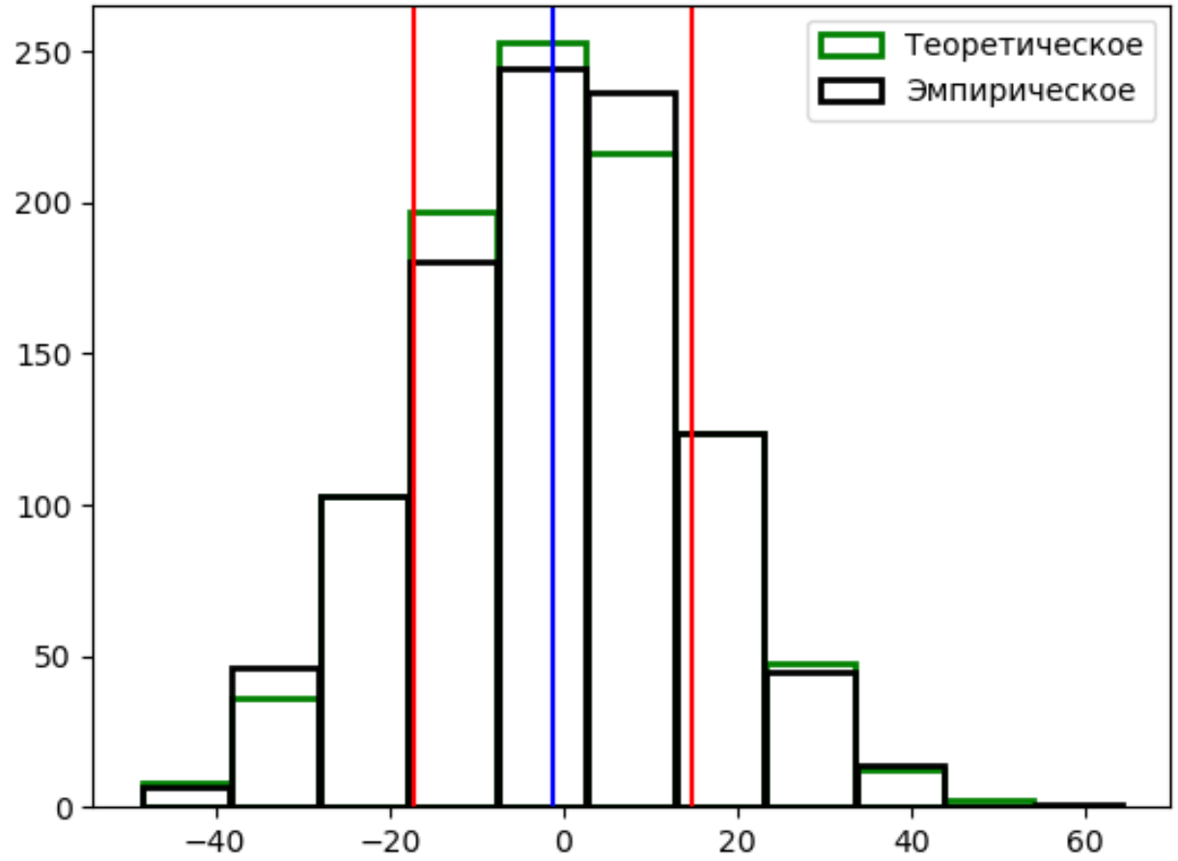
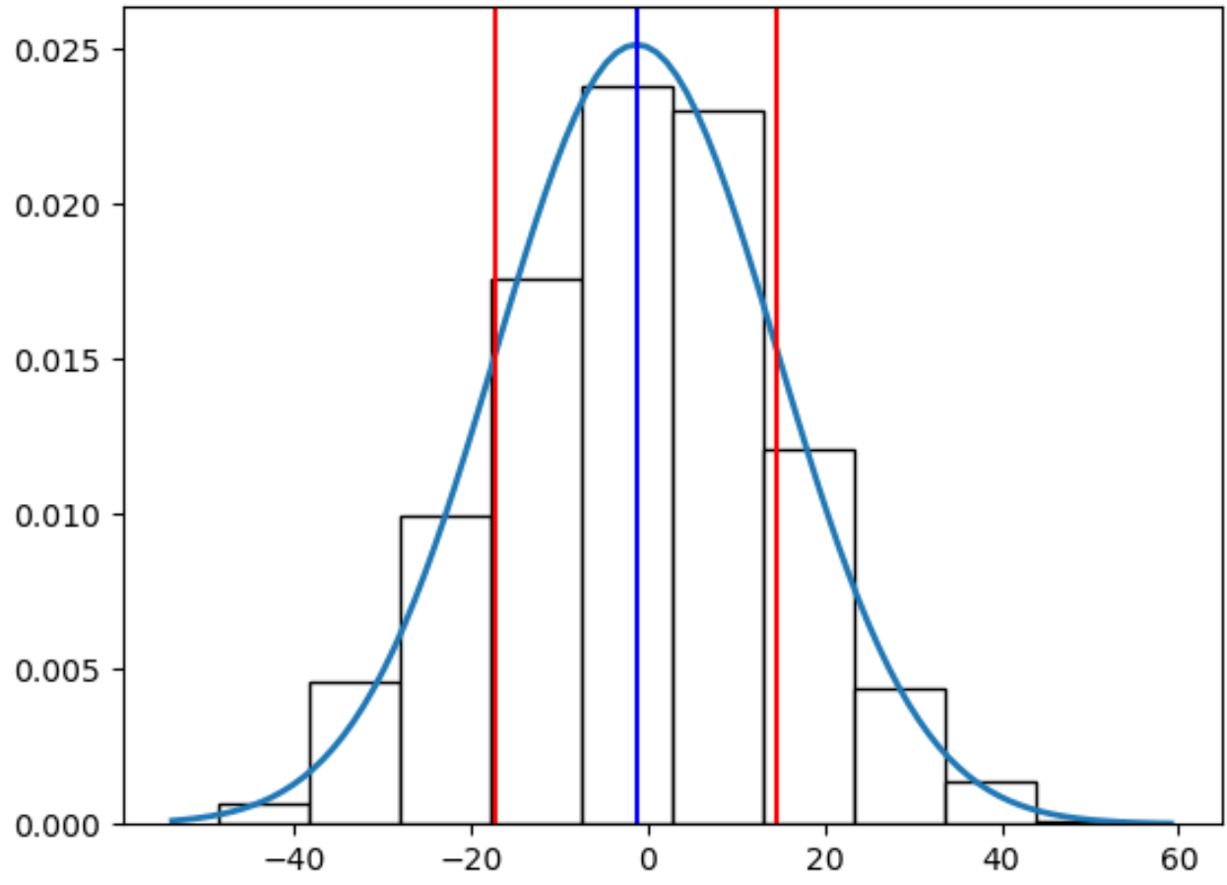
Пример Нормальное распределение
Для получившейся выборки построить гистограмму, визуализировать на гистограмме теоретическую плотность нормального распределения по несмещенным точечным оценкам.
или
Провести тест на нормальное распределение с помощью критерия $χ^{2}$-Пирсона и методом анаморфоз

Slide 11
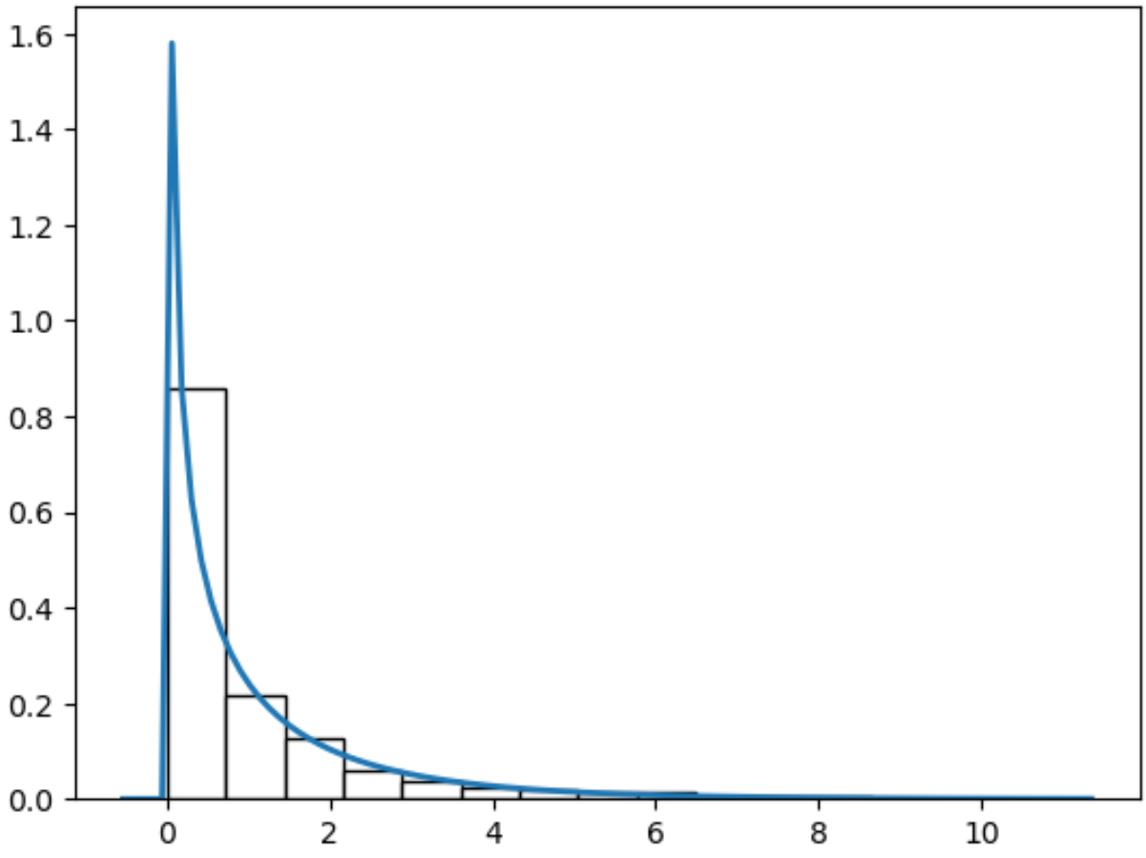
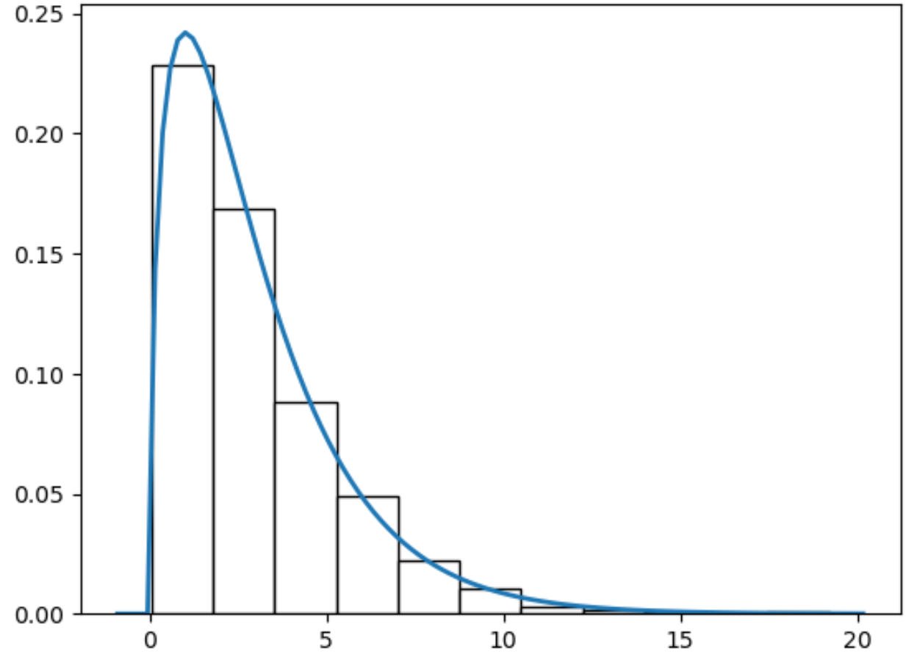
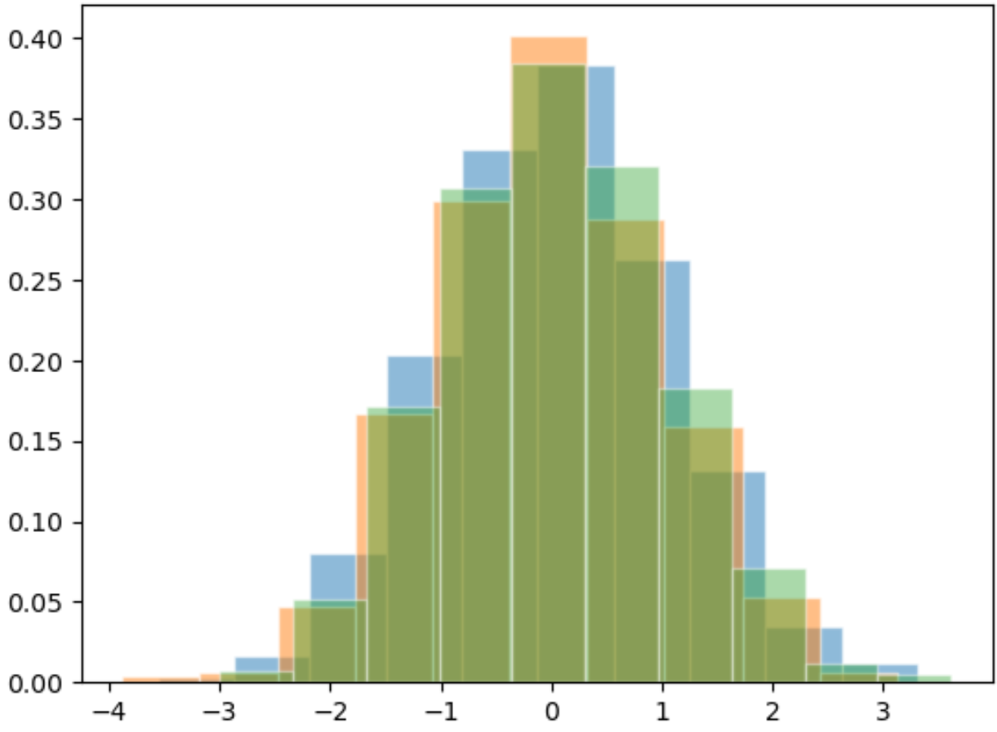
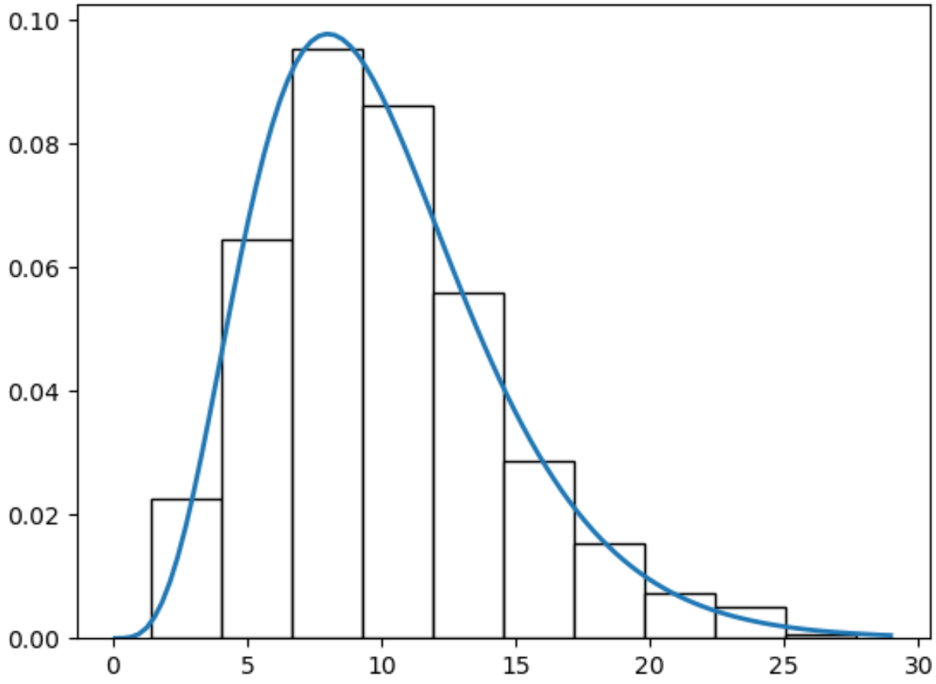
Пример Распределение Пирсона
Возьмем k = 1, 3, 10 реализаций стандартной нормальной случайной величины из 1000 элементов
Находим сумму квадратов случайных величин, строим гистограмму
k = 1
3 реализации стандартной нормальной величины
k = 3
k = 10

Slide 12
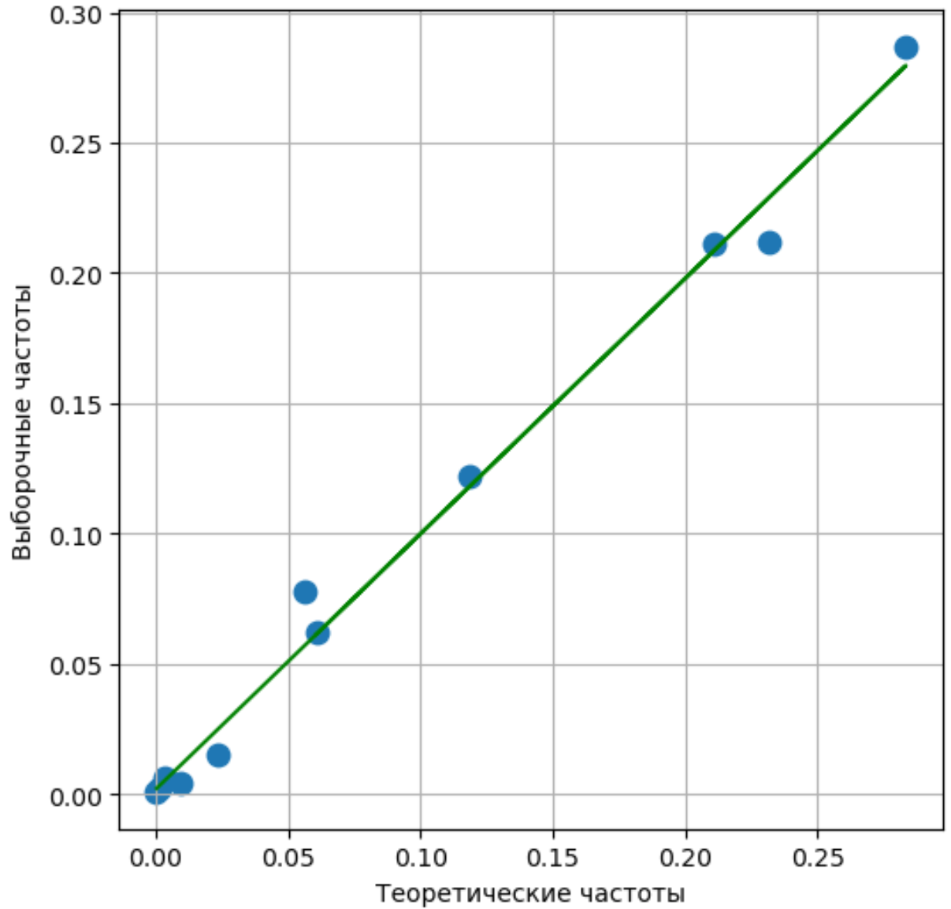

Графический способ проверки на соответствие распределению
$$R^{2}=0.991$$

Slide 13
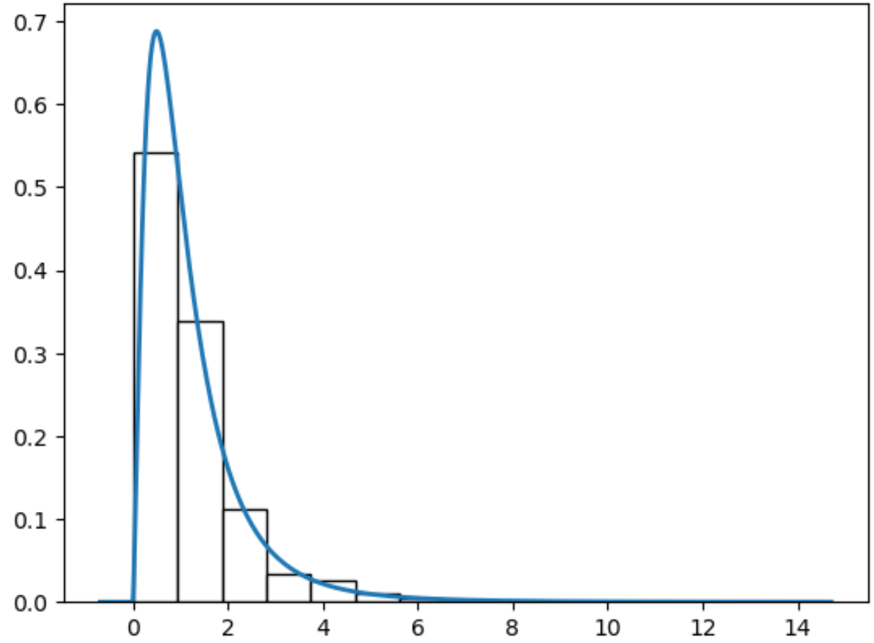
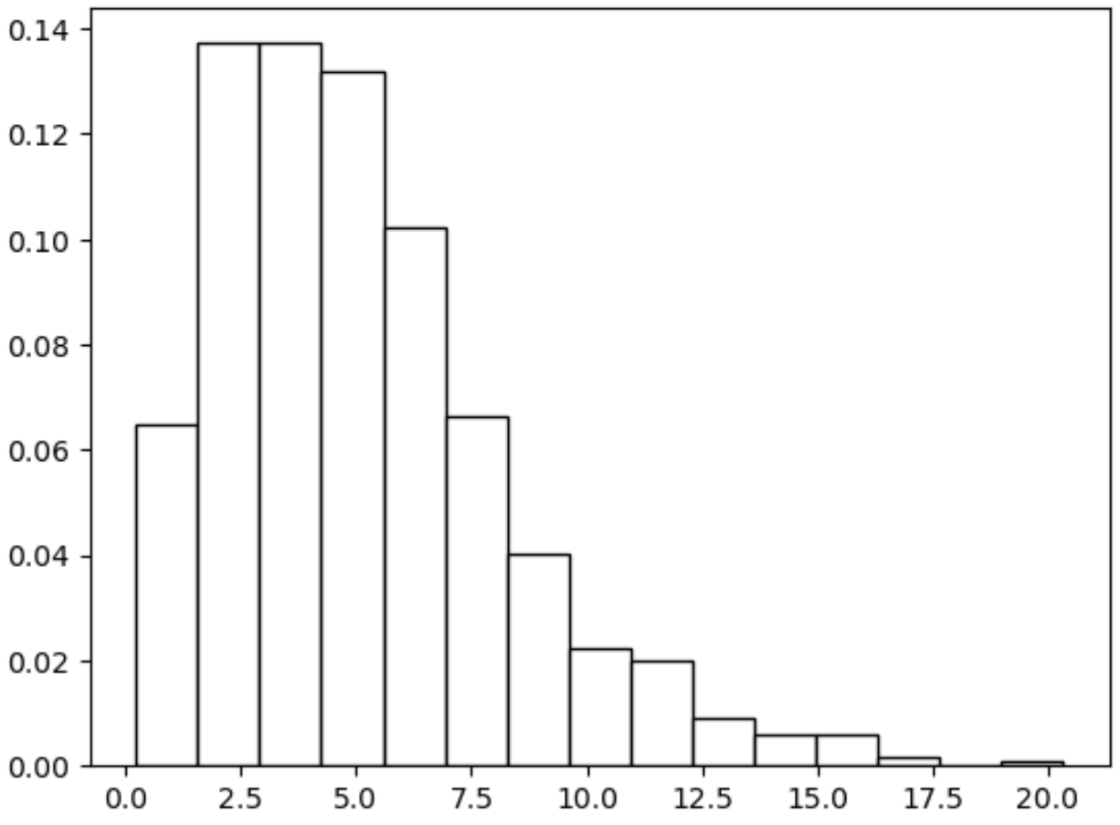
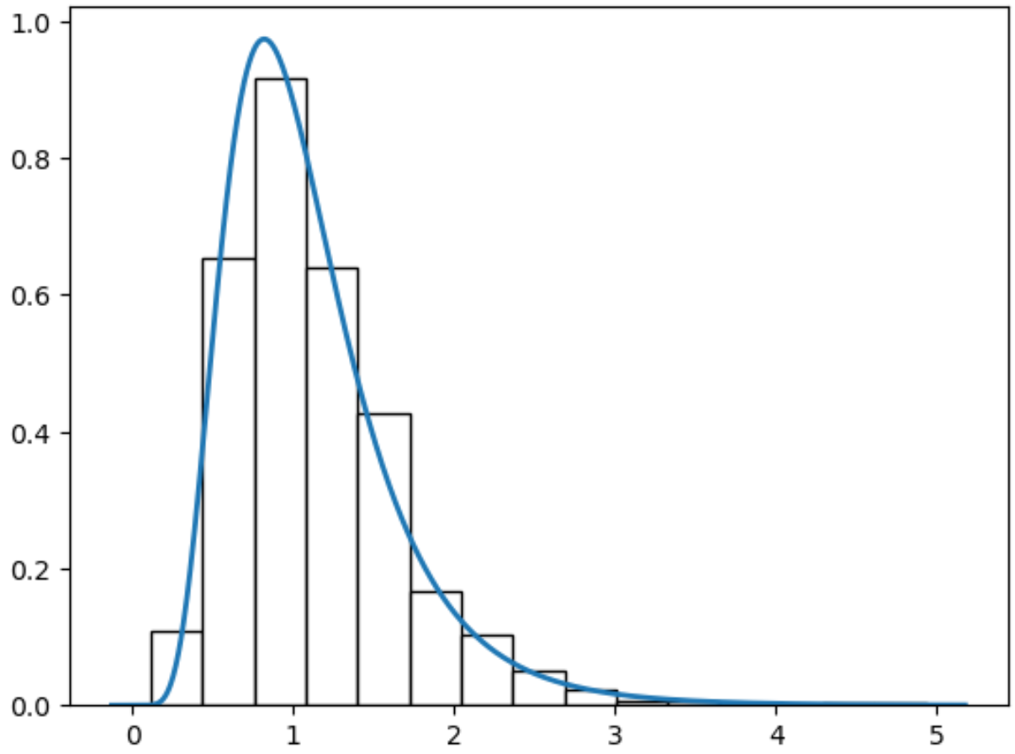
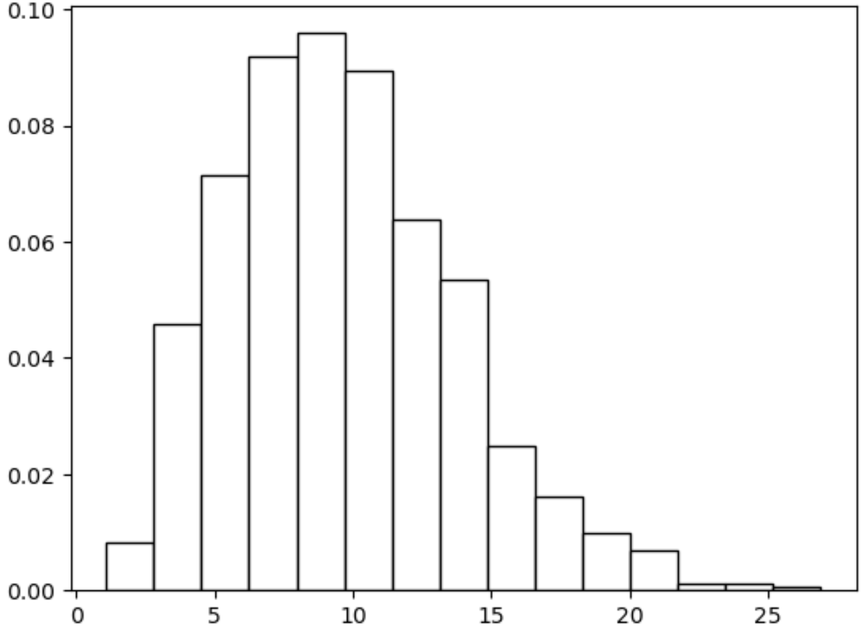
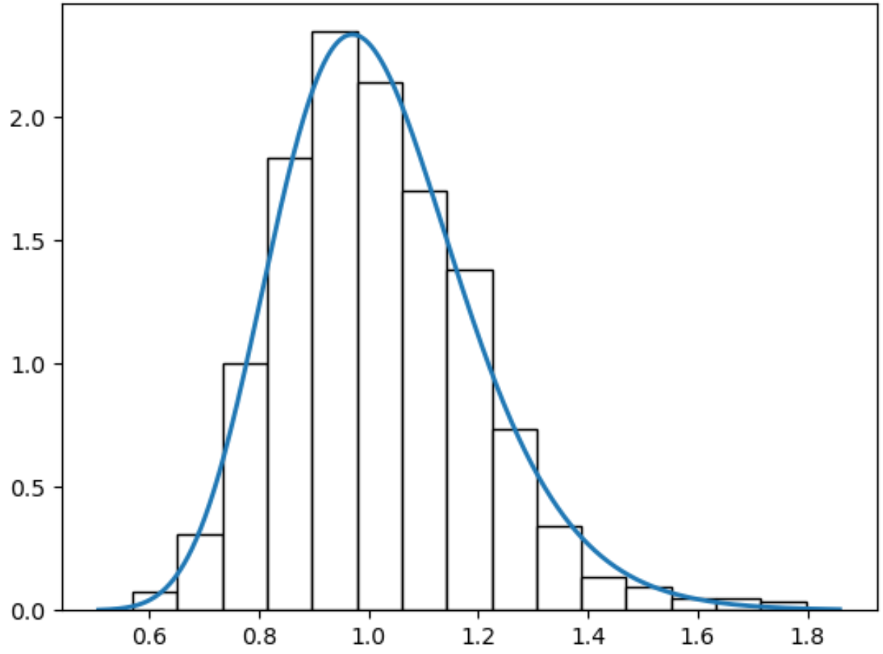
Пример Распределение Фишера
Возьмем 2 реализации случайных величин, распределенных по 𝜒2-распределению со степенями свободы d1 = 5 и d2 = 10. Длины выборок равны 1000. По определению построим распределение Фишера
d1 = 5
d2 = 10

Slide 14
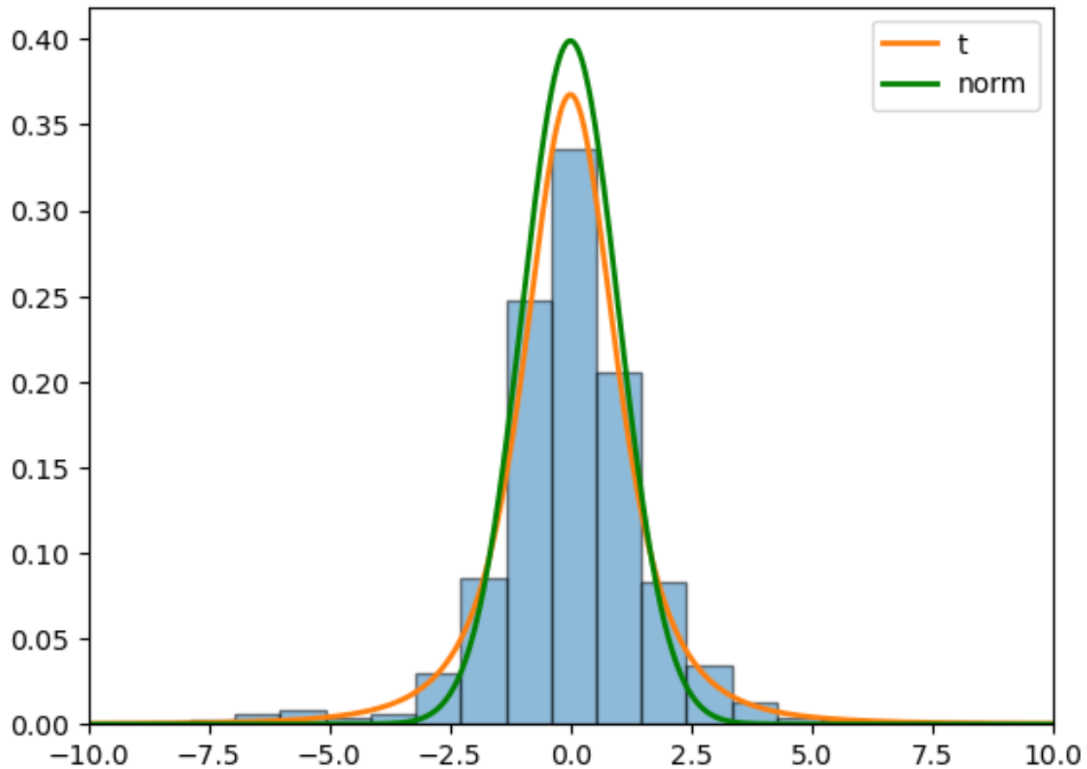
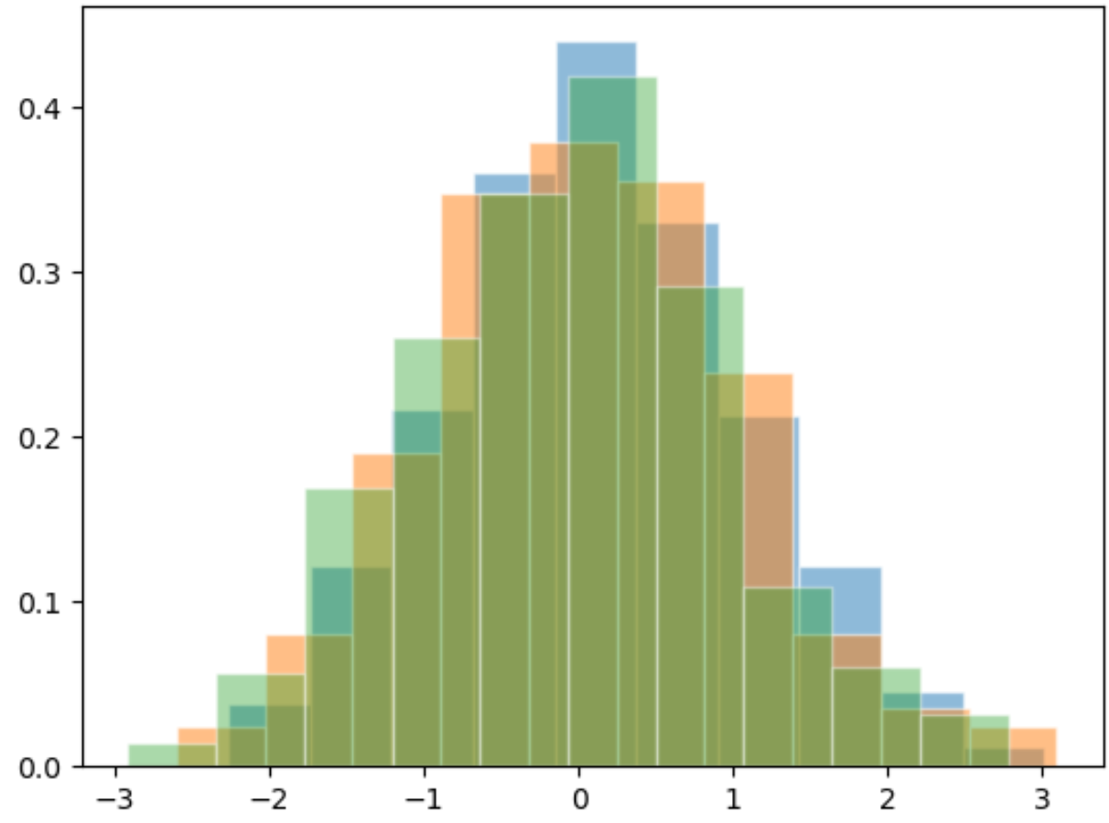
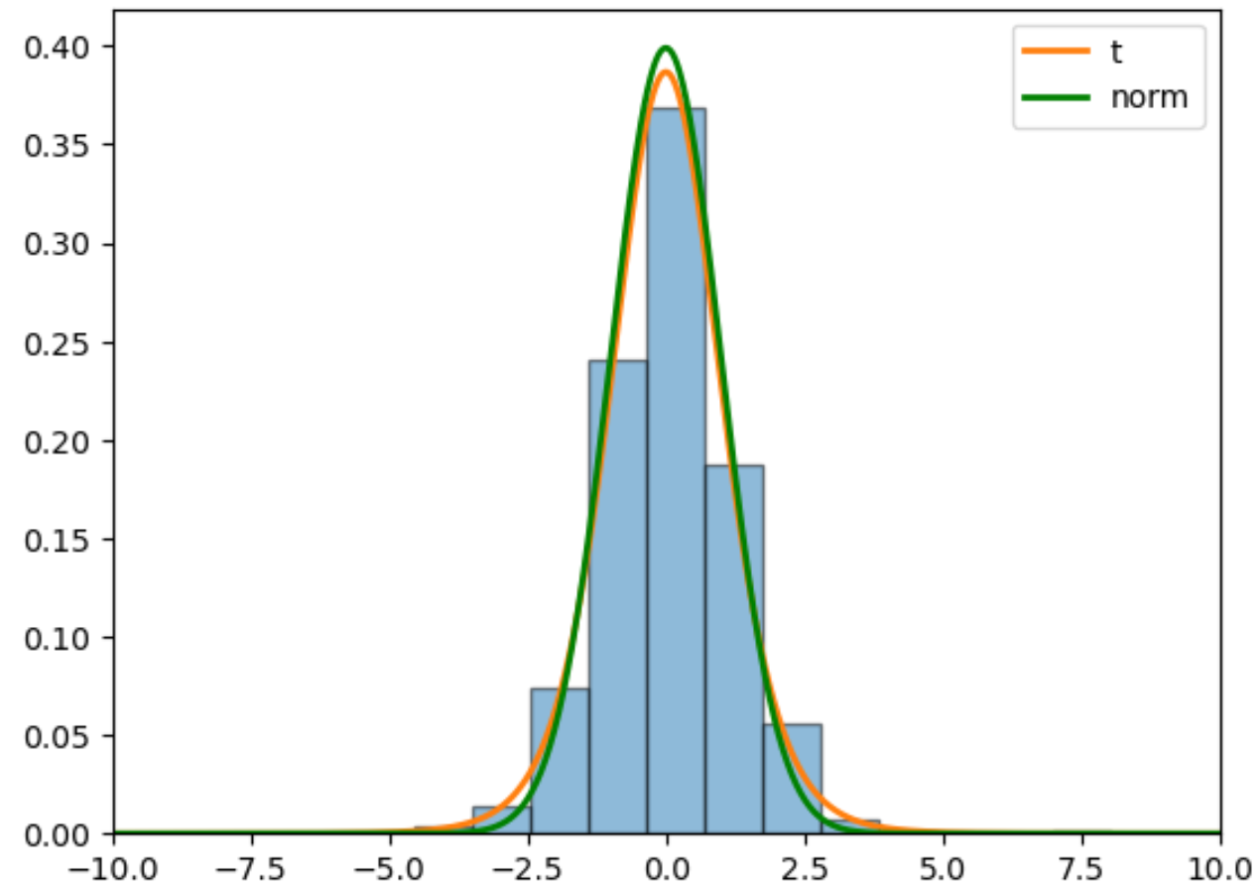
Пример Распределение Стьюдента
Возьмем 3 реализации случайных величин, распределенных по стандартному нормальному распределению. Длины выборок равны 500. По определению построим распределение Стьюдента
k = 3
k = 8

Slide 15
Структура отчета
4.1 Постановка задачи
4.2 Ход выполнения работы
4.2.1 Генерация выборки распределения Гаусса (определение, формулы, пример сгенерированной выборки, полученные распределения при разных k (1,2,5), сформулированные гипотезы, анаморфоза и критерий Пирсона для каждого)
4.2.2 Генерация выборки распределения Пирсона (определение, формулы, пример сгенерированной выборки, сформулированные гипотезы, критерий Пирсона,также можно использовать для проверки q-q plot и найти коэффициент детерминации)
4.2.3 Генерация выборки распределения Фишера (как в п. 4.2.2.)
4.2.4 Генерация выборки распределения Стьюдента (как в п. 4.2.2.)
4.3 Выводы

